Slide 1
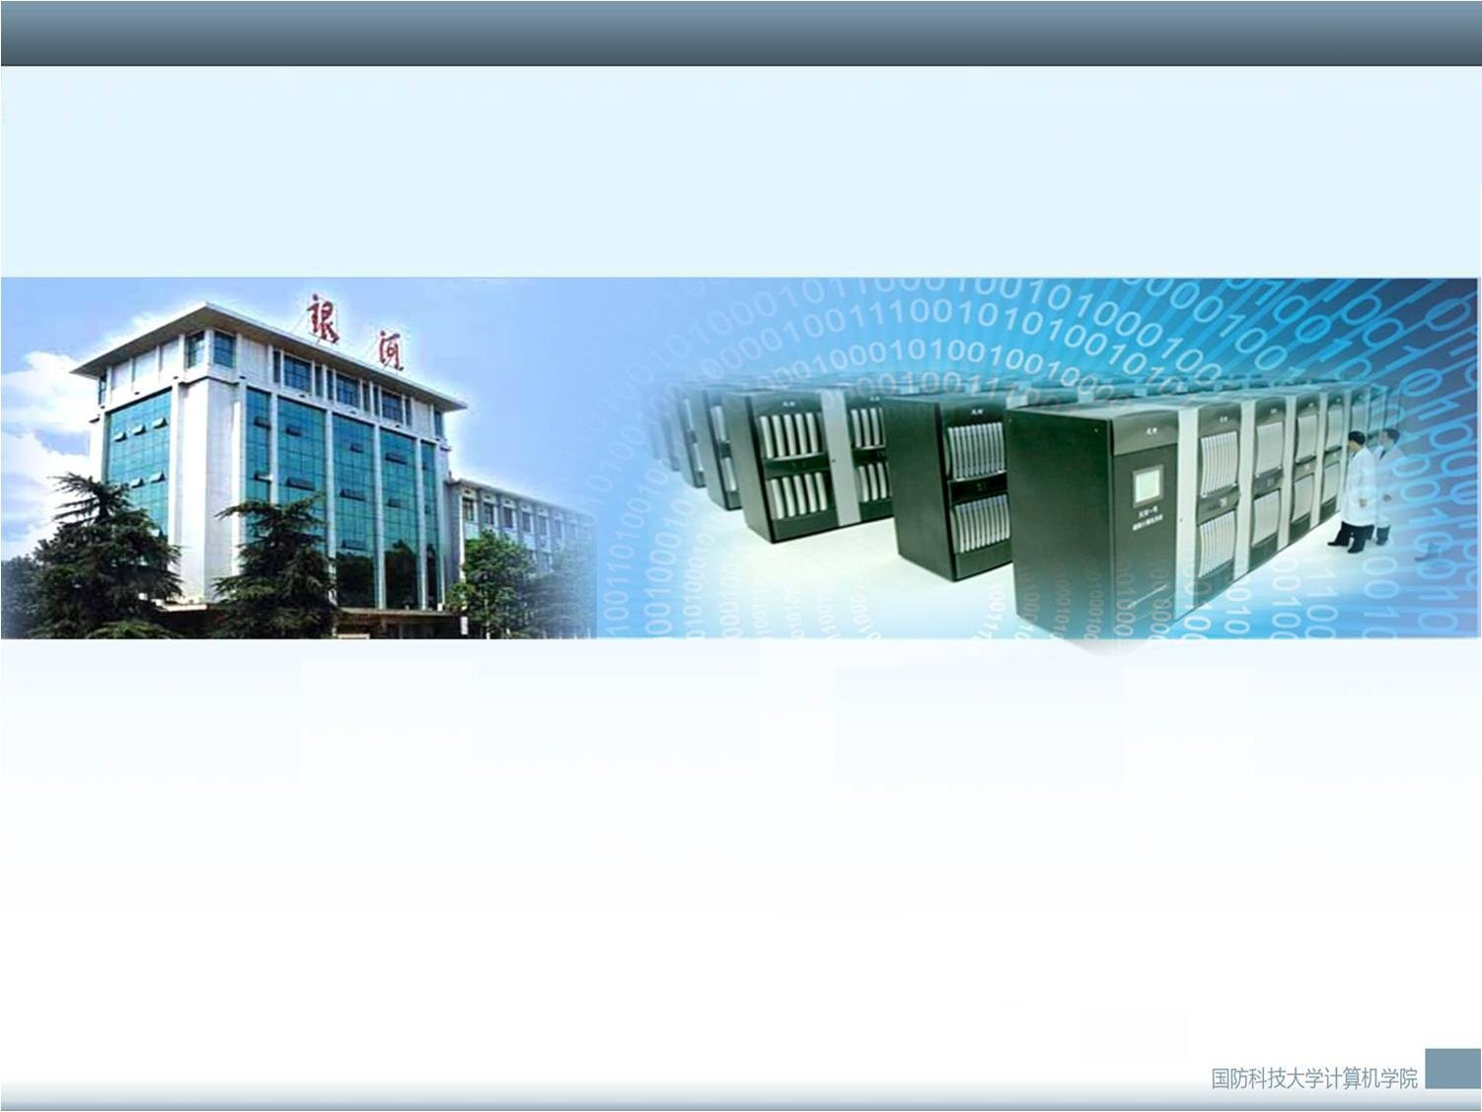
国家精品资源共享课程：计算机体系结构
第七章：多处理机
国防科技大学计算机学院
主讲人： 教授

Slide 2
第七章 多处理机

Slide 3
7.4 互连网络
互连网络是将集中式系统或分布式系统中的结点连接起来所构成的网络，这些结点可能是处理器、存储模块或者其它设备，它们通过互连网络进行信息交换。在拓扑上，互连网络为输入和输出两组结点之间提供一组互连或映象（mapping）。

Slide 4
7.4.1 互连网络的性能参数
互连网络的拓扑可以采用静态或动态的结构。静态网络由点和点直接相连而成，这种连接方式在程序执行过程中不会改变。
动态网络是用开关通道实现的，它可动态地改变结构，使其与用户程序中通信要求匹配。
静态网络常用来实现一个系统中子系统或计算结点之间的固定连接。动态网络常用于集中式共享存储器多处理系统中。

Slide 5
定义几个常用于估算网络复杂性、通信效率和价格的参数。
网络可用图来表示。这种图由用有向边或无向边连接的有限个结点构成。其结点数称为网络规模(network size)。
结点度:与结点相连接的边的数目称为结点度(node degree)。这里的边表示链路或通道。链路或通道是指网络中连接两个结点并传送数字信号的通路。在单向通道的情况下，进入结点的通道数叫做入度(in degree)，而从结点出来的通道数则称为出度(out degree),结点度是这两者之和。结点度应尽可能地小并保持恒定。

Slide 6
网络直径:网络中任意两个结点间最短路径长度的最大值称为网络直径。网络直径应当尽可能地小。
等分宽度:在将某一网络切成相等两半的各种切法中，沿切口的最小通道边数称为通道等分宽度b (channel bisection width)。
结点间的线长(或通道长度):它会影响信号的延迟、时钟扭斜和对功率的需要。
对于一个网络，如果从其中的任何一个结点看，拓扑结构都是一样的话，则称此网络为对称网络。对称网络较易实现，编制程序也较容易。

Slide 7
路由（routing）:在网络通信中对路径的选择与指定。通常见到的处理单元之间的数据路由功能有移数、循环、置换(一对一)、广播(一对全体)、选播(多对多)、个人通信(一对多)、混洗、交换等。
为了反映不同互连网络的连接特性，每一种互连网络可用一组互连函数来定义。如果把互连网络的N个入端和N个出端各自用整数0，1，…，N-1代表，则互连函数表示互连的出端号和入端号的一一对应关系。
令互连函数为f,则它的作用是：对于所有的0≤j≤N-1, 同时存在入端j连至出端f(j)的对应关系

Slide 8
下面介绍几种数据路由功能：
    1.循环(rotation)
若把互连函数f(x)表示为：
    (x₀,x₁,x₂,……,x_{j})
    则代表对应关系为：
    f(x₀)=x₁,f(x₁)=x₂,……,f(x_{j})=x₀
j+1称为该循环的周期。

Slide 9
    2.置换（permutation）
指对象的重新排序。对于n个对象来说，有n!种置换。n个对象可照此重新排序，全部的置换形成一个与复合运算有关的置换集合。例如，置换π=(a,b,c)(d,e)表示了置换映射：
f(a)=b,f(b)=c,f(c)=a,f(d)=e和f(e)=d。
这里循环(a,b,c)周期为3，循环(d,e)周期为2。可以用交叉开关来实现置换，也可以用一次或多次通过多级网络来实现某些置换，还可用移数或广播操作实现置换。

Slide 10
3.均匀混洗(shuffle)
000 000 000 000
001 001 001 001
010 010 010 010
011 011 011 011
100 100 100 100
101 101 101 101
110 110 110 110
111 111 111 111
（a）均匀混洗 （b）逆均匀混洗

Slide 11
为了对n=2^{k}个对象均匀混洗，我们可用k位二进制数x=(x_{k-1},…,x₁,x₀)来表示定义域中的每个对象。均匀混洗将x映射到f(x)，得到f(x)=( x_{k-2},…,x₁,x_{0,}x_{k-1})。这是将x循环左移1位得到。

Slide 12
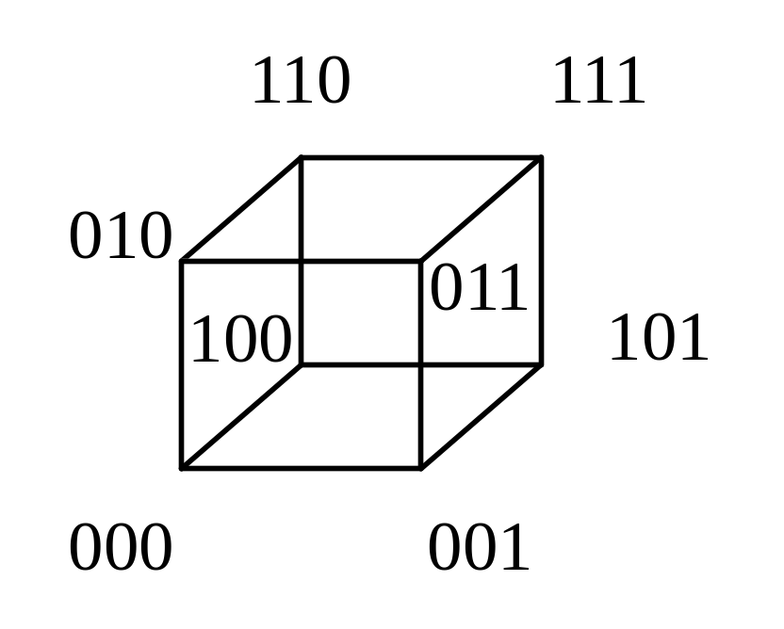
4．超立方体路由功能
三种路由功能，可分别根据结点的二进制地址（C₂ C₁ C₀）中的某一位来确定。一个n维超立方体共有n种路由功能，分别由n位地址中的每一位求反位值来确定。将x=(x_{k-1},…,x₁,x₀)映射到f(x)，得到f(x)=( x_{k-1}, …, x_{k},…,x₁,x₀)
3-立方体

Slide 13
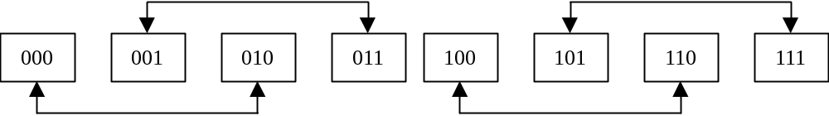
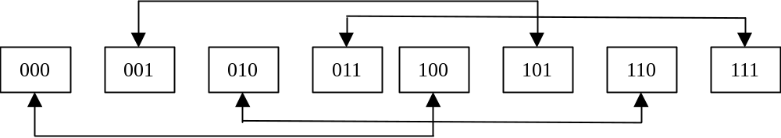
根据最低位C₀路由
根据中间位C₁路由
根据最高位C₂路由

Slide 14
    5.广播和选播
广播是一种一对全体的映射，选播是一个子集到另一子集(多对多)的映射。消息传递型多处理机一般有广播信息机构，广播常常作为多处理机中的全局操作来处理。
6．消息传递机制
消息由任意长度固定的包构成。
  存储转发:每个结点有一个包缓冲区，包先进入缓冲区，当所需要的输出通道和接收结点的包缓冲区可用时，就将它传输给下一结点。

Slide 15
    虫蚀（wormhole） 把包进一步分成小片，硬件路由器有片缓冲区，同一个包中所有片象不可分离的同伴一样，以流水方式顺序传送。只有片头包含目标地址，所有片必须跟随片头。

Slide 16
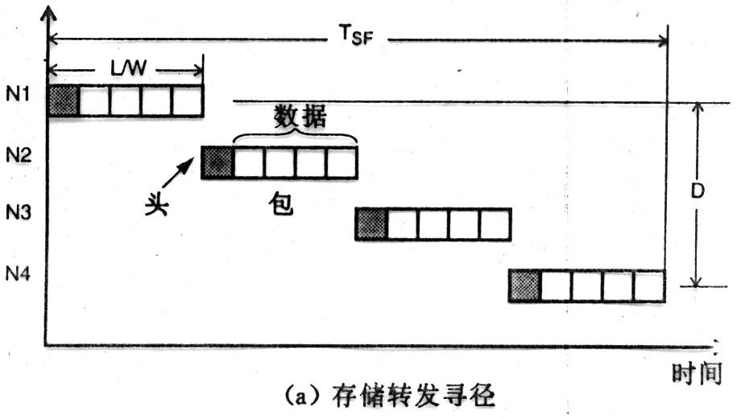
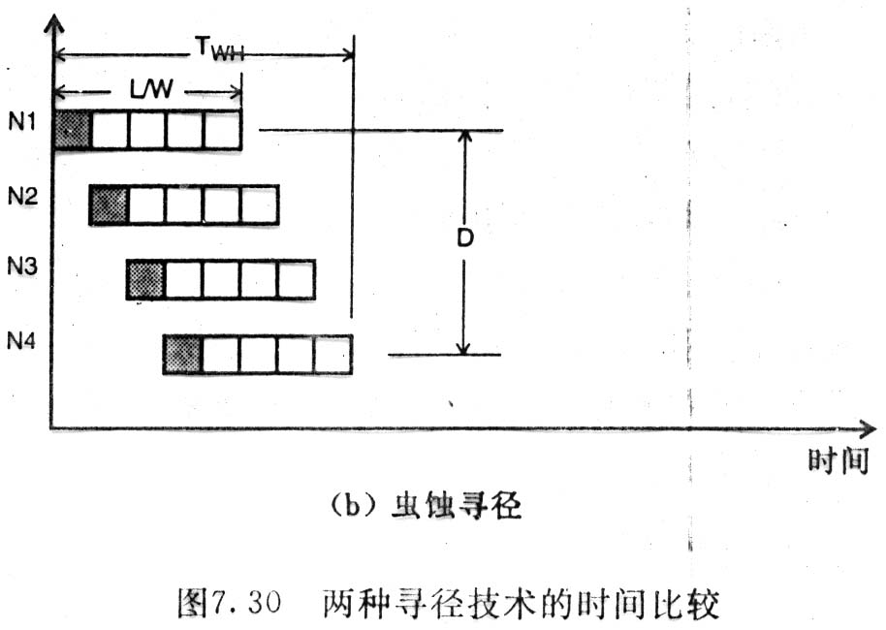

Slide 17
    维序 按多维网络维序的特定顺序来选择后续通道。由于唯一性，可能产生死锁。
    虚拟自适应 将一个物理通道分成几个虚拟的通道，根据后续各虚拟通道的忙闲情况自适应选择后续通道。

Slide 18
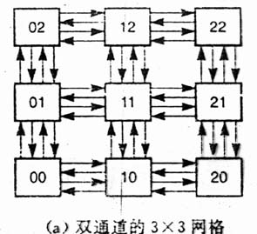
双通道实现四个虚拟通道

Slide 19
通过上面的讨论，我们可概括出影响互连网络性能的因素为：
(1)功能特性——即网络如何支持路由、中断处理、同步、请求／消息组合和一致性。
(2)网络时延——即单位消息通过网络传送时最坏情况下的时间延迟。
(3)带宽——即通过网络的最大数据传输率，用M字节／秒表示
(4)硬件复杂性——即诸如导线、开关、连接器、仲裁和接口逻辑等的造价。
(5)可扩展性——即在增加机器资源使性能可缩放的情况下，网络具备模块化可缩放的能力。

Slide 20
7.4.2 静态连接网络
静态网络使用直接链路，它一旦构成后就固定不变。这种网络比较适合于构造通信模式可预测或可用静态连接实现的计算机系统。
线性阵列(linear array) 这是一种一维的线性网络，其中N个结点用N-1个链路连成一行。内部结点度为2，端结点度为1。直径为N-1，N较大时，直径就比较长。等分宽度b=1。线性阵列是连接最简单的拓扑结构。这种结构不对称，当N很大时，通信效率很低。

Slide 21
在N很小的情况下，实现线性阵列是相当经济和合理的。由于直径随N线性增大，因此当N比较大时，就不应使用这种方案了。
线性阵列与总线的区别是很大的，总线是通过切换与其连接的许多结点来实现时分特性的，而线性阵列则允许不同的源结点和目的结点对并行地使用其不同的部分(通道)。

Slide 22
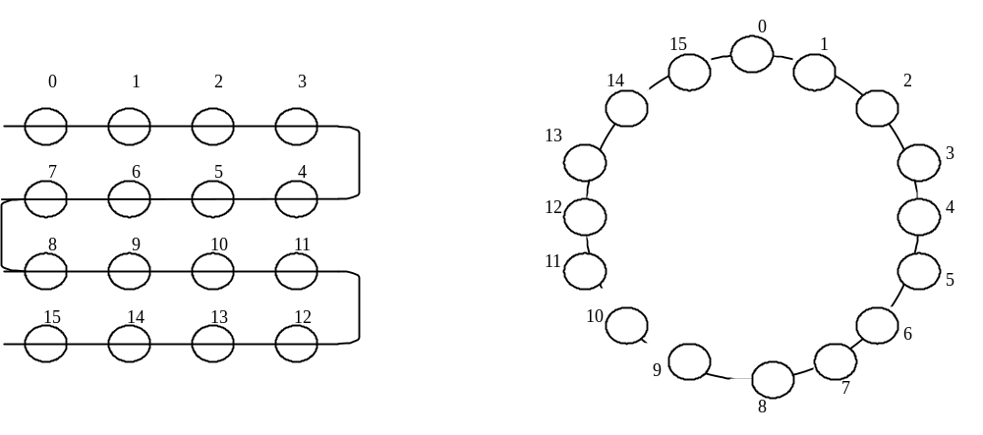
    (a)线性阵列 (b)环

Slide 23
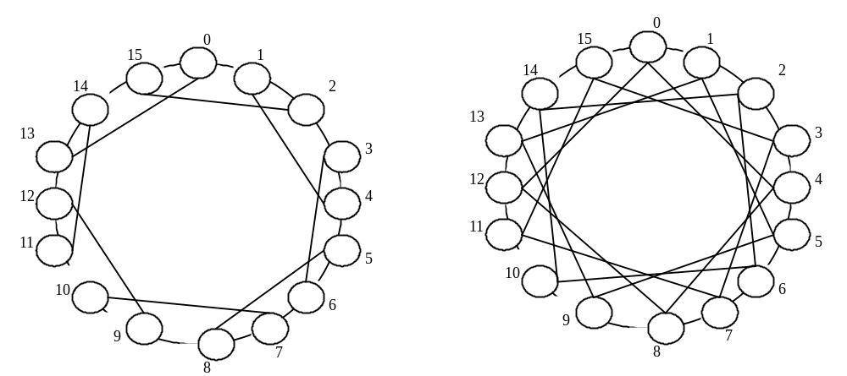
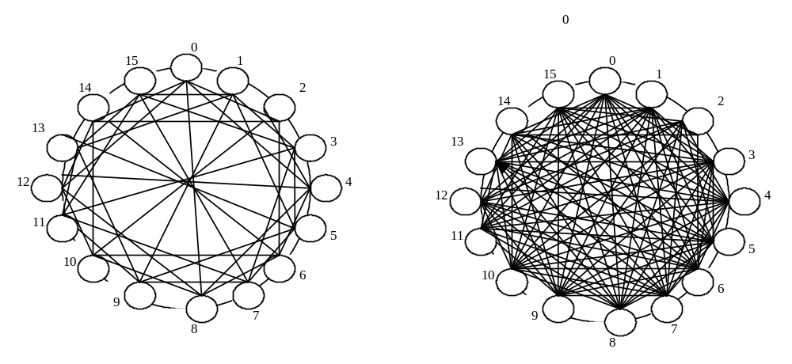
(c)度为3的带弦环 (d)度为4的带弦环
(e)循环移数网络 (f)全连接

Slide 24
环和带弦环(chordal ring) 环是用一条附加链路将线性阵列的两个端点连接起来而构成的。环可以单向工作，也可以双向工作。它是对称的，结点度是常数2。双向环的直径为N／2，单向环的直径是N。
如果将结点度由2提高至3或4，即可得到两种带弦环。增加的链路愈多，结点度愈高，网络直径就愈小。16个结点的环网络直径3。 全连接网络(completely connected network)的结点度为15，直径为1。

Slide 25
循环移数网络(barrel shifter)循环移数网络，其结点数N=16，它是通过在环上每个结点到所有与其距离为2的整数幂的结点之间都增加一条附加链而构成的。这就是说,如果｜j-i｜=2 ^{r}，r=0,1,2,…,n-1，网络规模N=2^{n}，则结点i与结点j连接。这种循环移数网络的结点度为d=2n-1，直径D=n／2。
循环移数网络的连接特性与结点度较低的任何带弦环相比是有了改进。对N=16的情况，循环移数网络的结点度为7，直径为2。

Slide 26
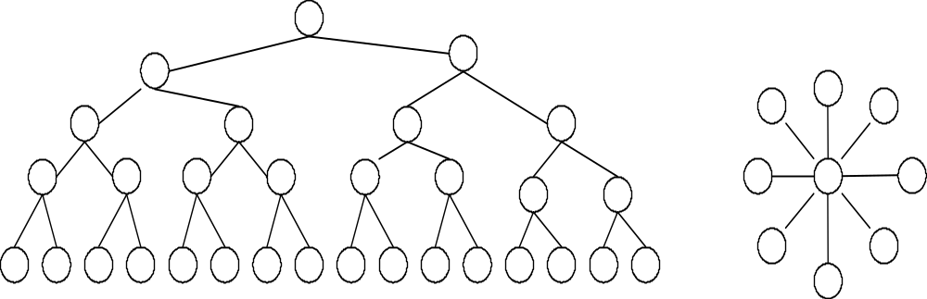
树形和星形(tree and star) 一棵5层31个结点的二叉树如图。一般说来，一棵k层完全平衡的二叉树有N=2^{k-1}个结点。最大结点度是3，直径是2(k-1)。由于结点度是常数，因此二叉树是一种可扩展的结构，但其直径较长。
星形是一种2层树，结点度较高，为d=N-1(度)。直径较小，是一常数2。

Slide 27
胖树形 1985年Leiserson提出将计算机科学中所用的一般树结构修改为胖树形(fat tree)。胖树的通道宽度从叶结点往根结点上行方向逐渐增宽，它更象真实的树，愈靠近树根的枝叉愈粗。
使用传统二叉树的主要问题之一就是通向根结点的瓶颈问题，这是因为根部的交通最忙。胖树的提出使该问题得到了缓解。

Slide 28
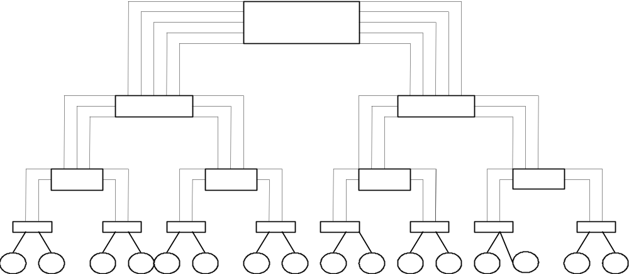
二叉胖树

Slide 29
网格形和环网形 N=n^{k} 个结点的k维网络的内部结点度为2k ，网络直径为k(n-1)。纯网络形不是对称的。边结点和角结点的结点度分别为3或2。n为 每维上的结点数
二维网格两个结点之间的路径数为K=(X+Y)!/(X!Y!) ，XY分别为两结点之间距离增量。对三维网格，两个结点之间的路径数为K=(X+Y+Z)!/(X!Y!Z!) ，XYZ分别为两结点之间距离增量

Slide 30
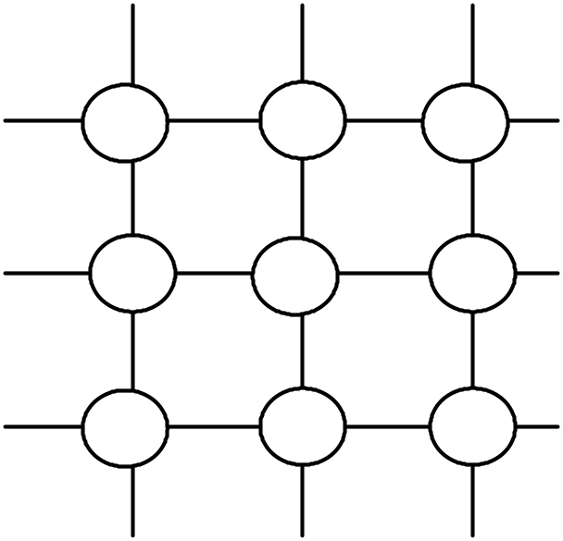
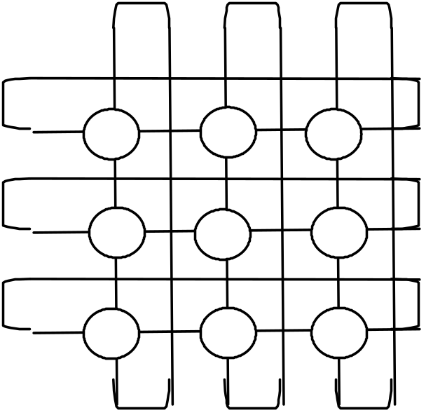
二维网格和环形网

Slide 31
环形网可看做是直径更短的另一种网格。这种拓扑结构将环形和网格组合在一起，并能向高维扩展。环形网沿阵列每行和每列都有环形连接。一般说来，一个n×n二元环网的结点度为4，直径为2*[n/2」.
环网是一种对称的拓扑结构，所有附加的回绕连接可使其直径比网格结构减少二分之一。

Slide 32
超立方体 这是一种二元n-立方体结构，它已在nCUBE和CM-2等系统中得到了实现。一般说来，一个n-立方体由N=2^{n} 个结点组成，它们分布在n维上，每维有两个结点。
4-立方体可通过将两个3-立方体的相应结点互连组成。一个n-立方体的结点度等于n，也就是网络的直径。实际上，结点度随维数线性地增加，所以很难设想超立方体是一种可扩展结构。

Slide 33
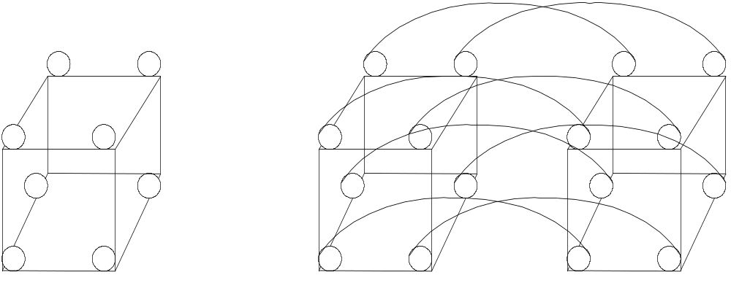
(a)3-立方体 (b)由2个3-立方体组成的4-立方体

Slide 34
k元n-立方体网络 环形、网络形、环网形、二元n-立方体(超立方体)等等网络都是k元n-立方体网络系统的拓扑同构体。
参数n是立方体的维数，k是基数或者说是沿每个方向的结点数(多重性)。这两个数与网络中结点数N的关系为：
N=k^{n}, (n=log_{k}N)

Slide 35
k元n-立方体的结点可用基数为k的n位地址A=a₀a₁a₂…a_{n}来表示，其中a_{i}代表第i维结点的位置。为简单起见，所有链路都认为是双向的。网络中每条线代表两个通信通道，每个方向一个。
低维k元n-立方体称为环网，而高维二元n-立方体则称为超立方体。

Slide 36
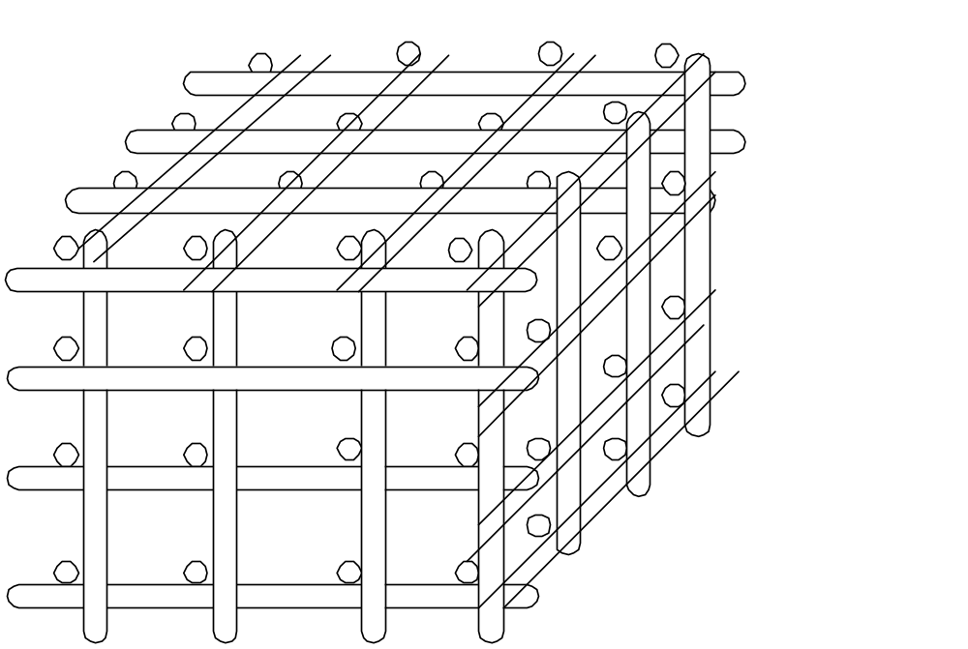
k=4和n=3的k元n-立方体网络（未画出的隐藏的节点和连接）

Slide 37
低维网络在负载不均匀情况下运行较好，因为它们有较多的资源共享。在高维网络中，连线常分配给指定的维，各维之间不能共享。例如，在二元n-立方体中，可能有的线已达到饱和，而物理上分配给其它维的相邻的连线却都还空闲。
网络直径的变化范围很大。但随着硬件路由技术的不断革新(如虫孔方式），路由已不是一个严重问题，因为任意两结点间的通信延迟在高度流水线操作下几乎是固定不变的。链路数会影响网络价格，等分宽度将影响网络的带宽。对称性会影响可扩展性和路由效率。

Slide 38
谢谢！

